Slide 1

软工学院
汇报人：G16吴联想 许淇凯 王义博 郑航舰 潘睿琪

Slide 2

01 项目章程
07 配置管理工具
01工作
02 前景与范围文档
08 项目会议
目录
03 需求项目计划
09 用户群与用户代表
04 甘特图
10 环境
05 WBS
11 UML工具
06 配置管理
12 数据字典

Slide 3
13 非功能性需求
20 界面原型与用户手册
01工作
21 SRS文档
14 需求可行性
15 需求优先级
22 CCB
目录
16 JAD会议记录
23 需求变更申请
17 用例文档
24 TeamBuilding
18 需求管理工具
25 项目总结报告
19 测试用例
26 移动课堂助理需求

Slide 4
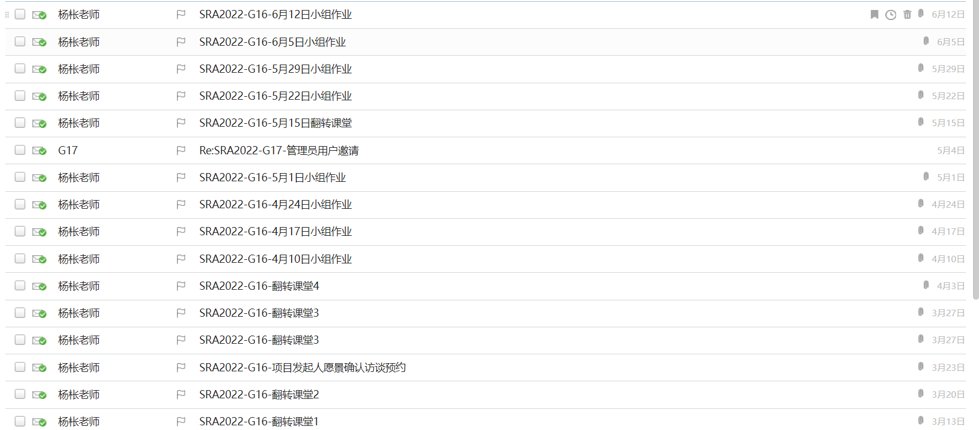
涉及评审项：1.2
里程碑

Slide 5
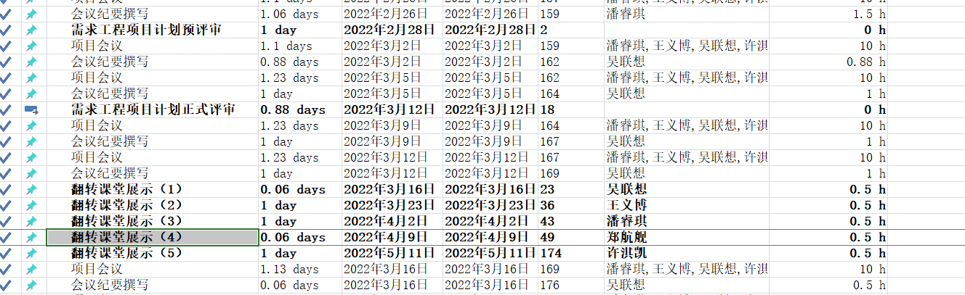
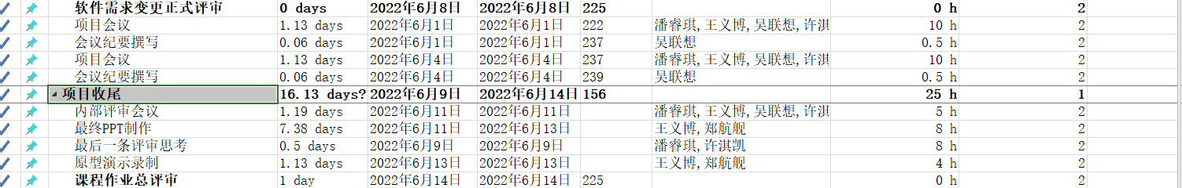
涉及评审项：1.2
里程碑

Slide 6
PART01
项目章程

Slide 7
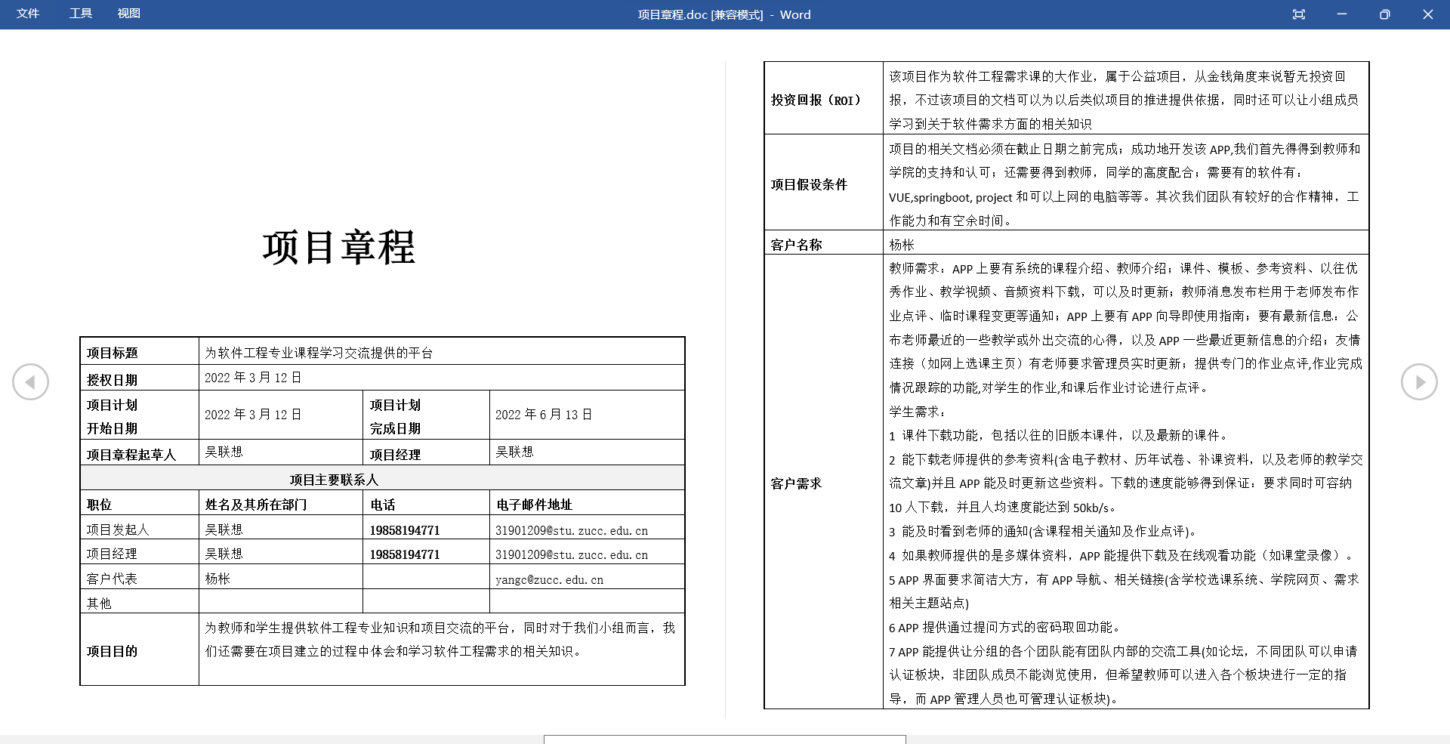
涉及评审项：3
项目章程

Slide 8
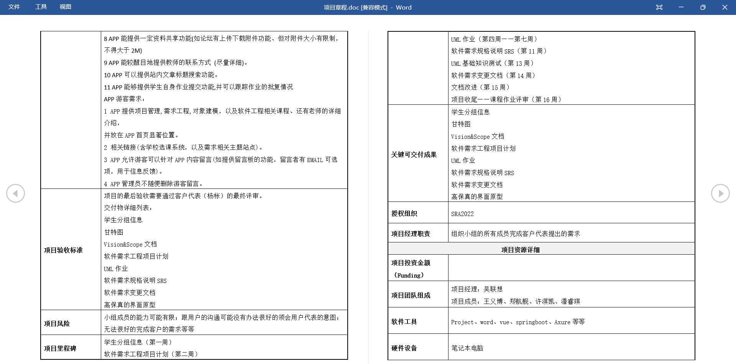
涉及评审项：3
项目章程

Slide 9
PART02
前景与范围文档

Slide 10
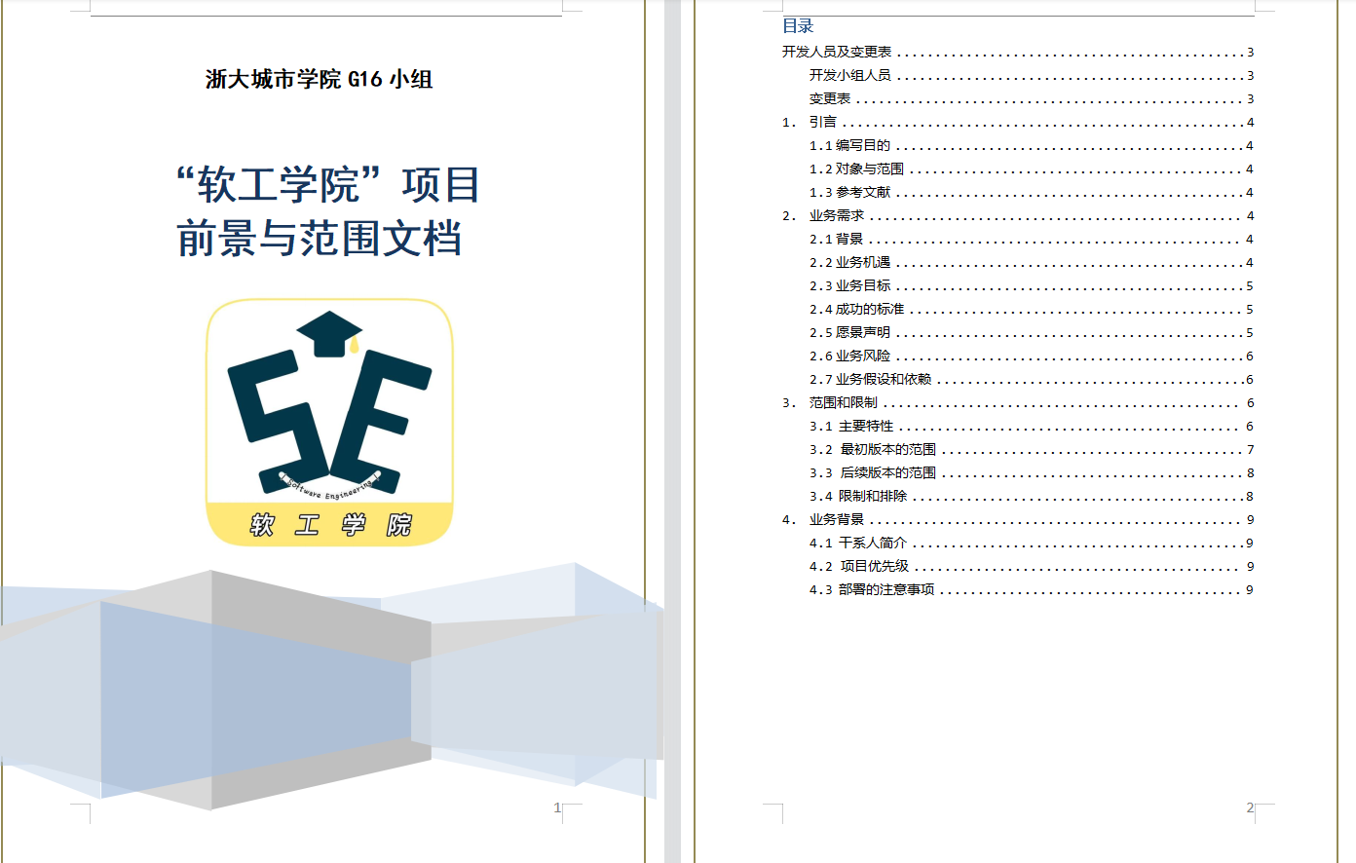
涉及评审项：14
前景与范围文档

Slide 11
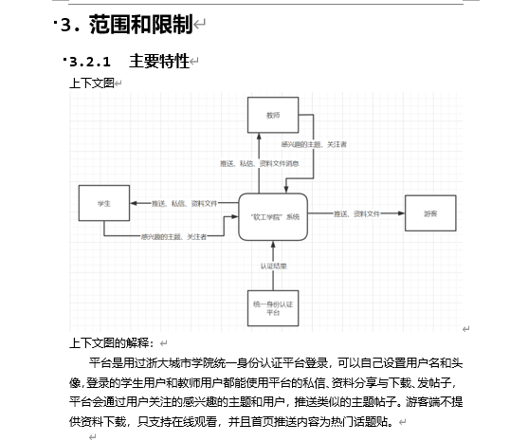
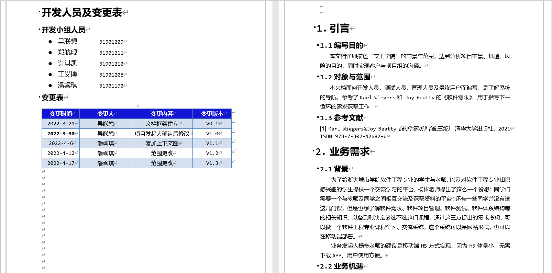
涉及评审项：14
前景与范围文档

Slide 12
PART03
需求项目计划

Slide 13
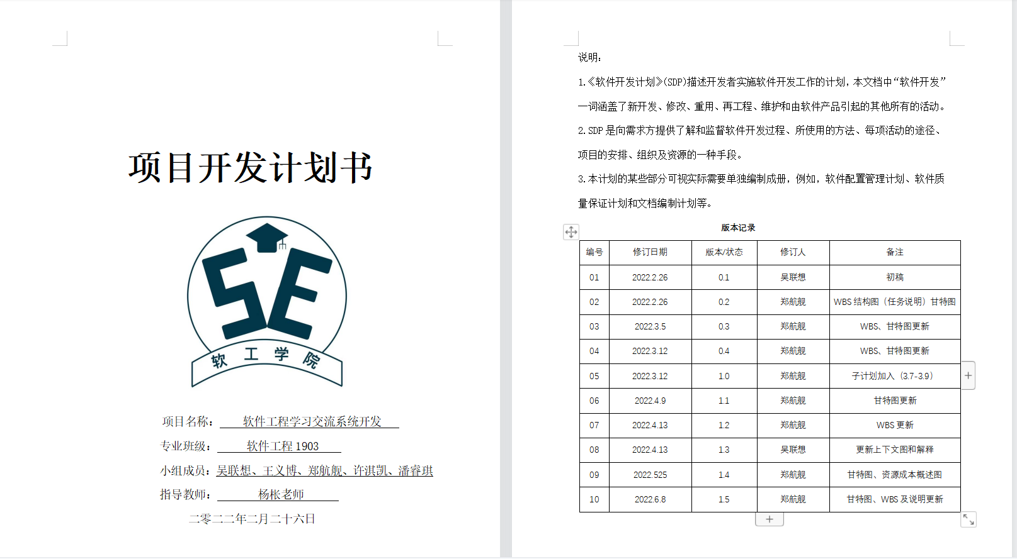
涉及评审项：4
项目计划
采用GB8567—88

Slide 14
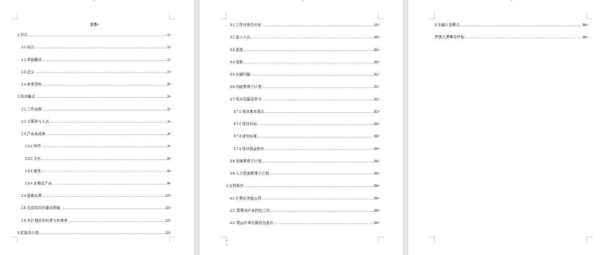
涉及评审项：4、12
子计划
采用GB8567—88

Slide 15
PART04
甘特图

Slide 16
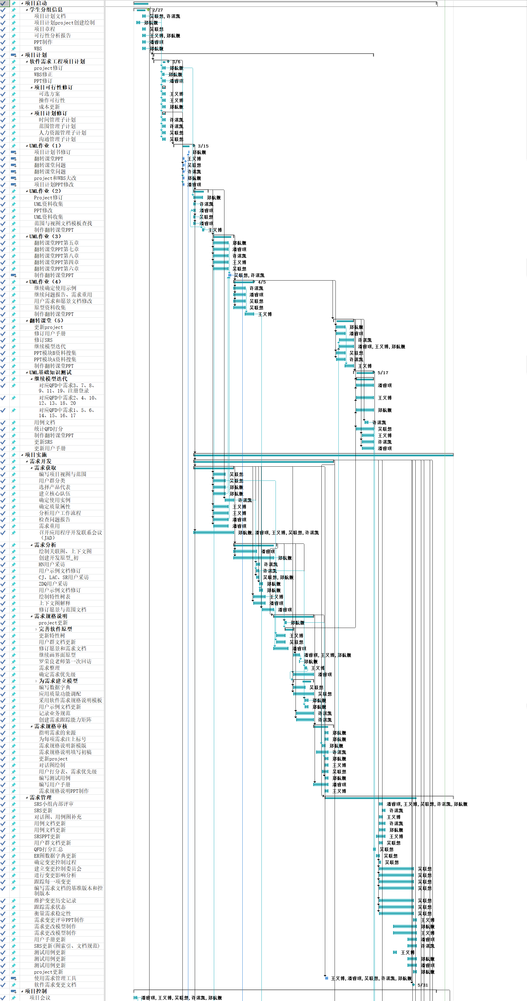
涉及评审项：10、11
甘特图

Slide 17
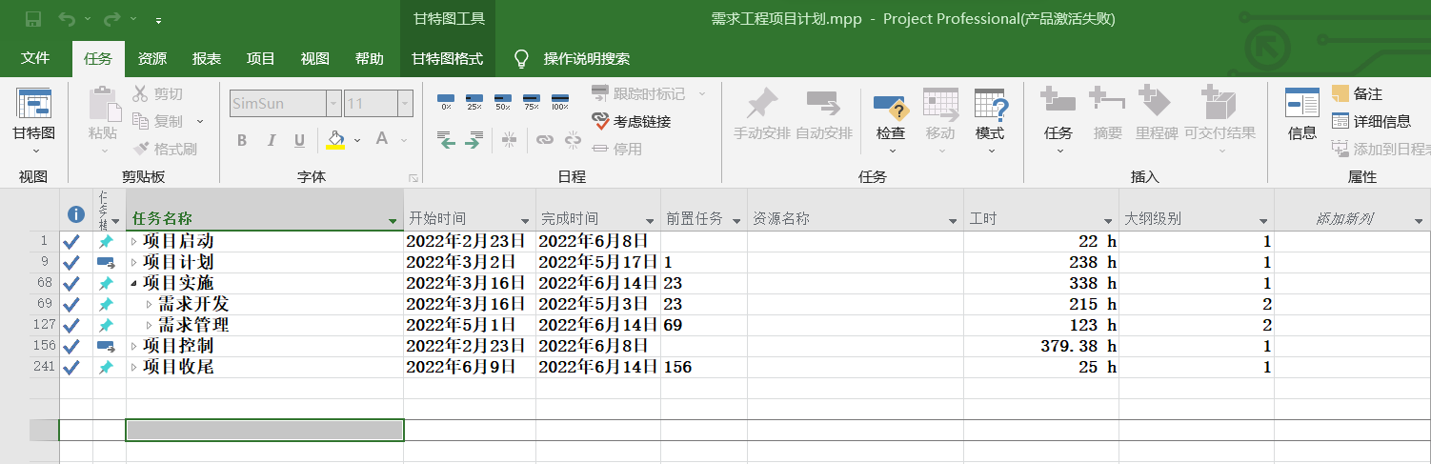
涉及评审项：10、11
甘特图

Slide 18
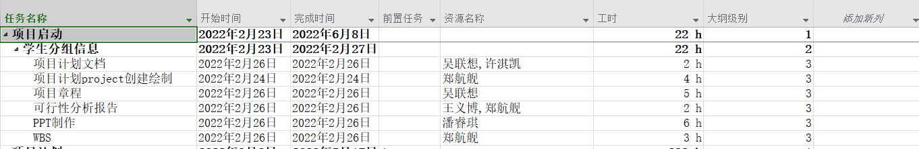
涉及评审项：10、11
甘特图

Slide 19
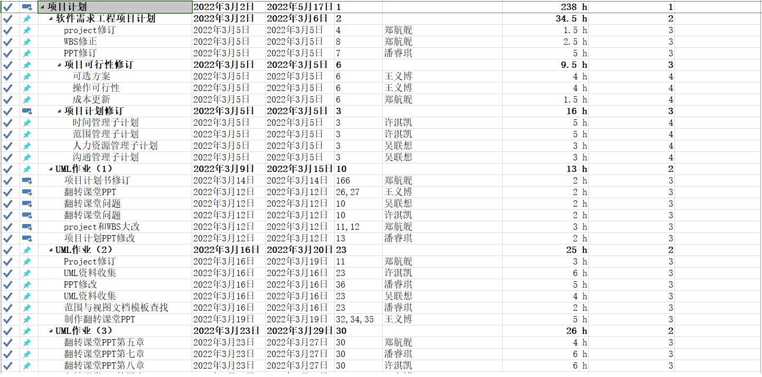
涉及评审项：10、11
甘特图

Slide 20
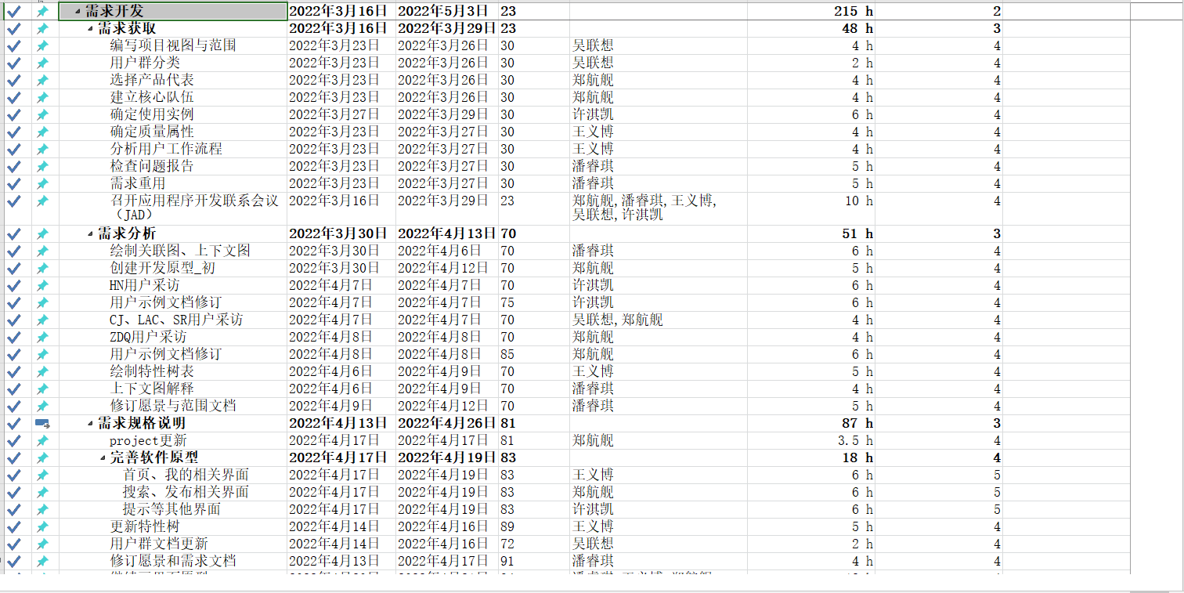
涉及评审项：10、11
甘特图

Slide 21
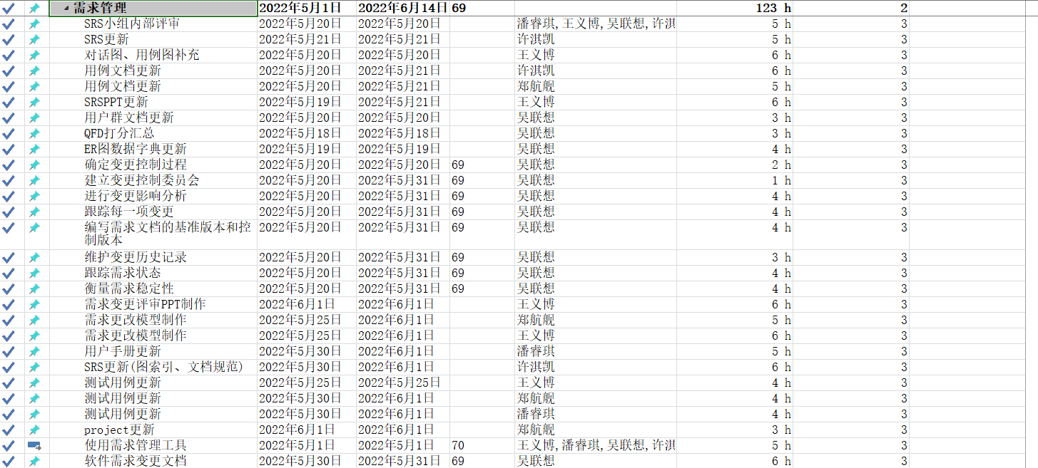
涉及评审项：10、11
甘特图

Slide 22
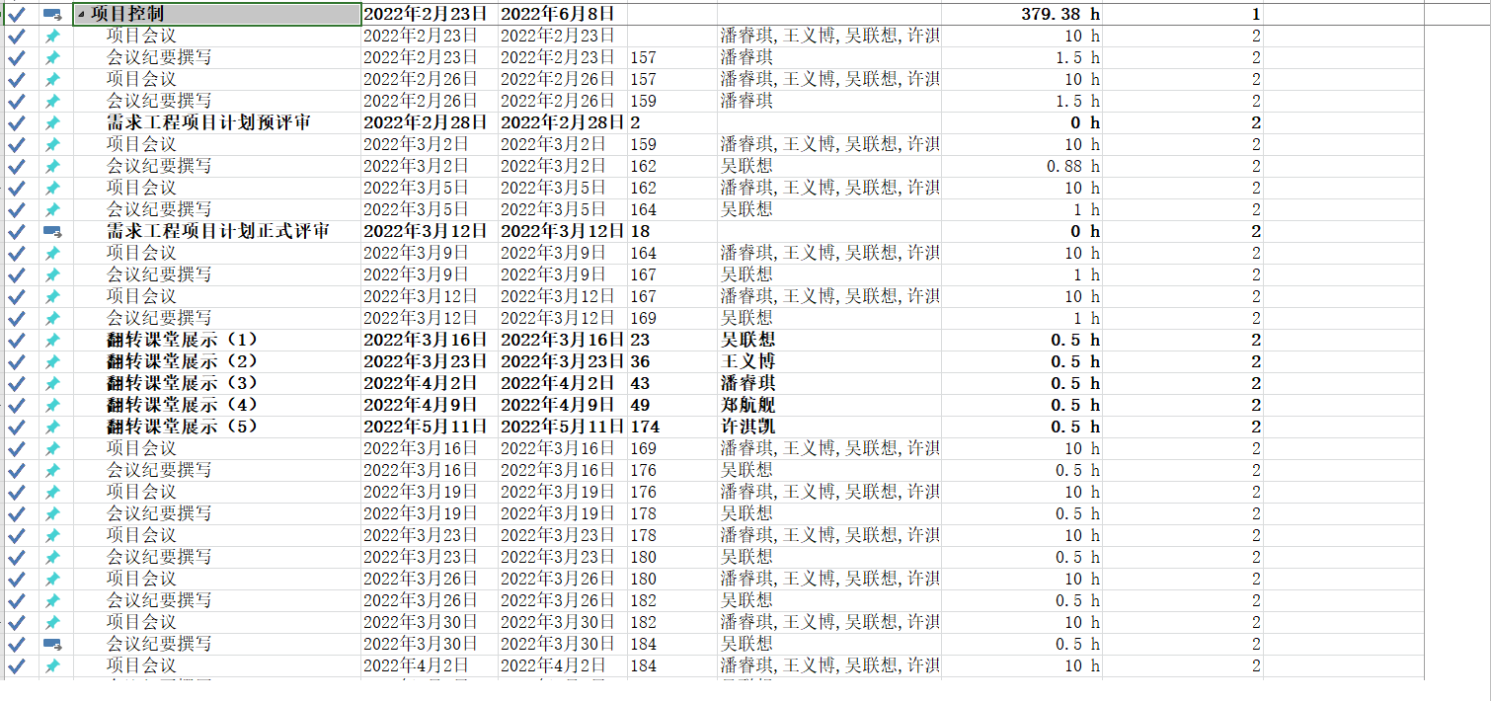
涉及评审项：10、11
甘特图

Slide 23
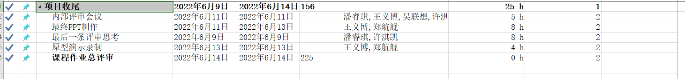
涉及评审项：10、11
甘特图

Slide 24
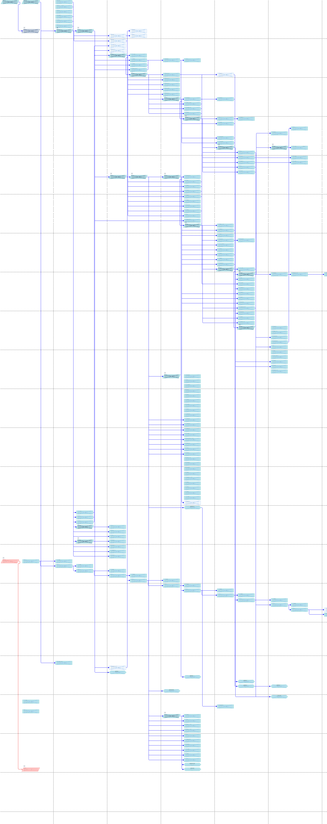
涉及评审项：11
网络图

Slide 25
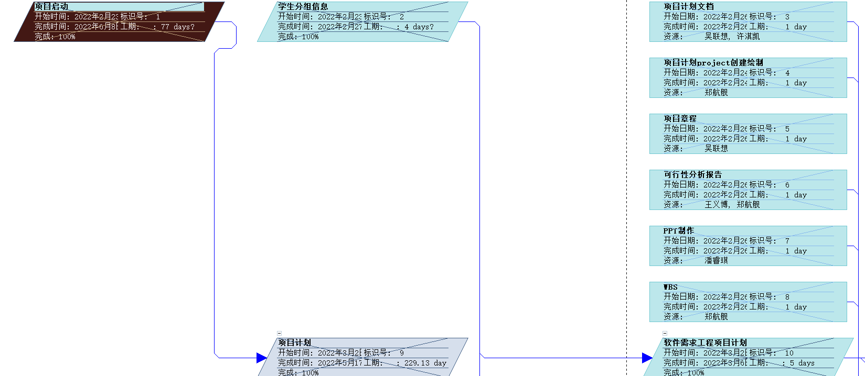
涉及评审项：11
网络图

Slide 26
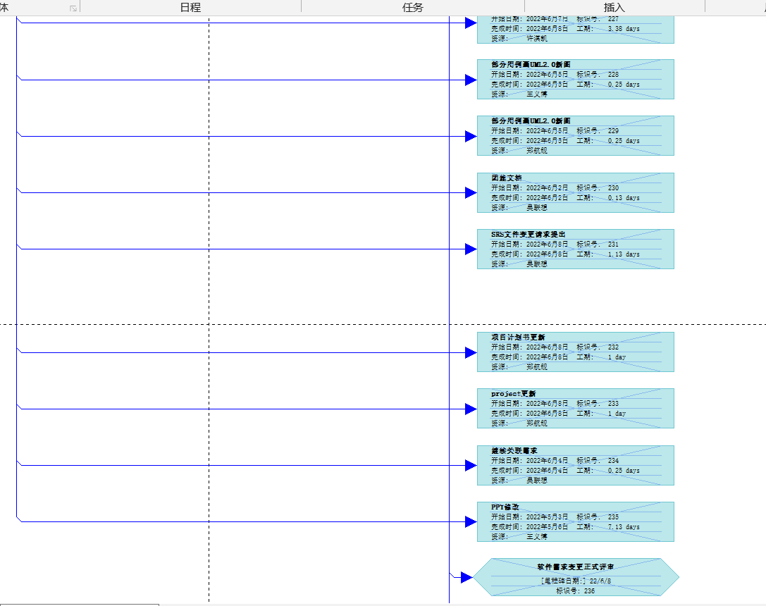
涉及评审项：11
网络图

Slide 27
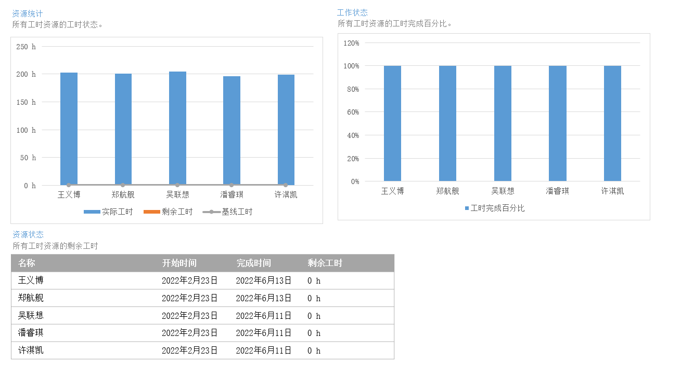
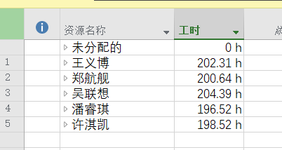
涉及评审项：10、11、13
任务分配
资源分配均匀，各成员相差不超过5%

Slide 28
PART05
WBS

Slide 29
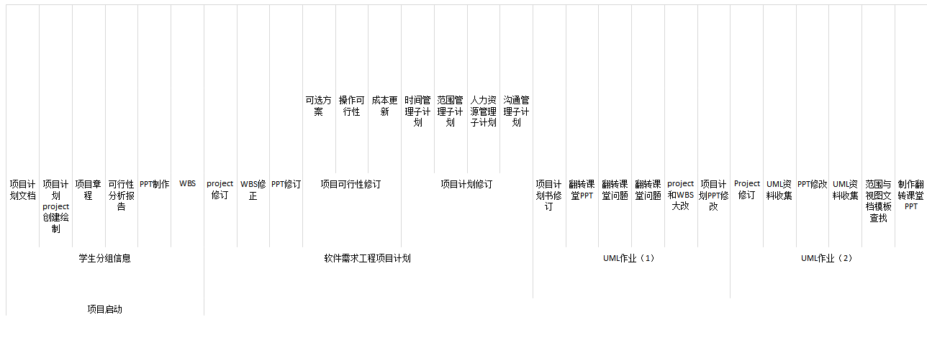
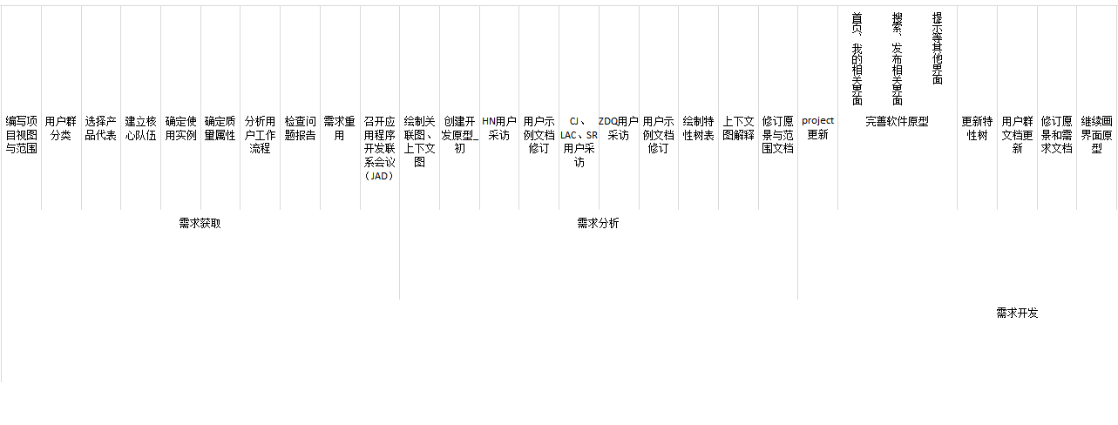
涉及评审项：9
WBS图

Slide 30
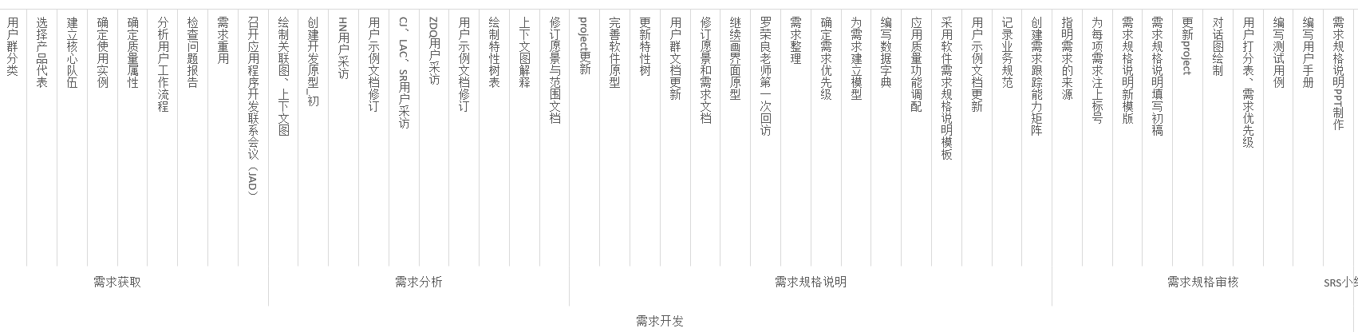
涉及评审项：9
WBS

Slide 31
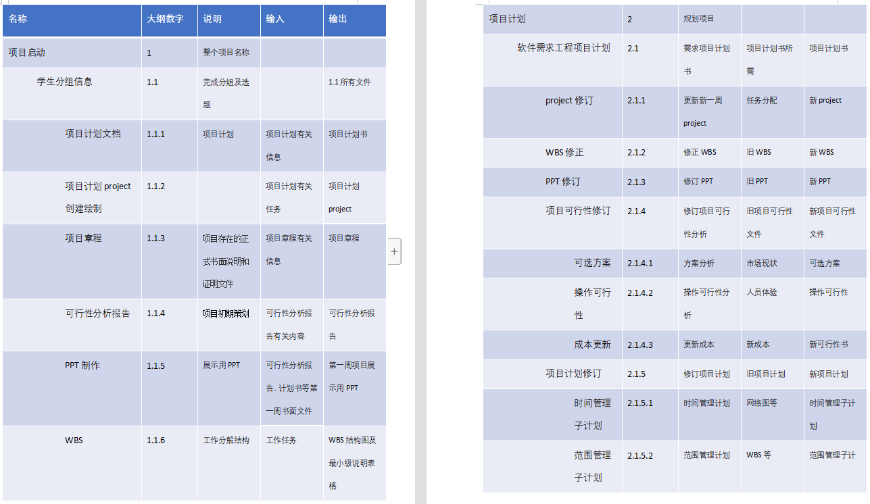
涉及评审项：9
WBS说明表
详情见计划书

Slide 32
PART06
配置管理

Slide 33
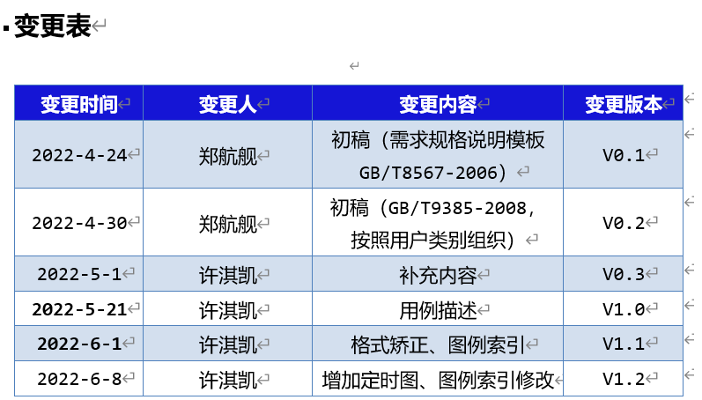
涉及评审项：8、40
配置管理
V0.x 评审以前，每更新一次版本，x+1
V1.x 评审以后，每更新一次版本，x+1

Slide 34
PART07
配置管理工具

Slide 35
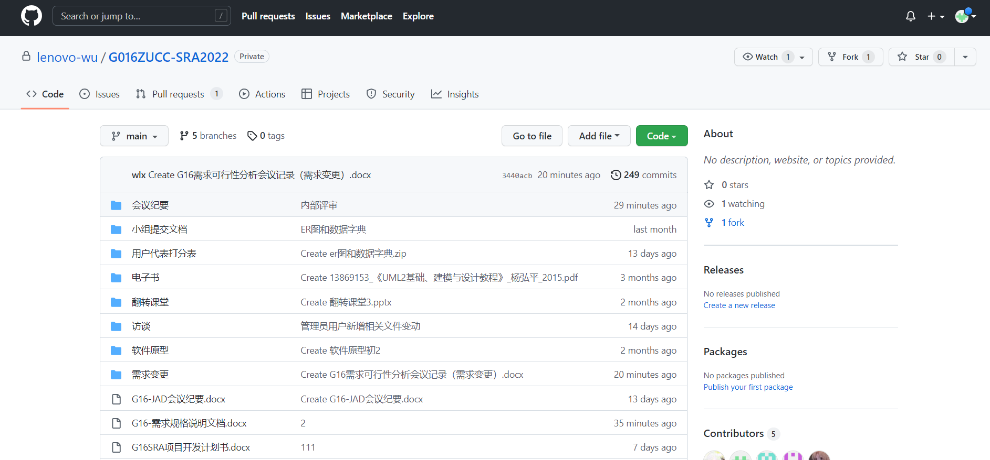
涉及评审项：7
配置管理工具-GitHub

Slide 36
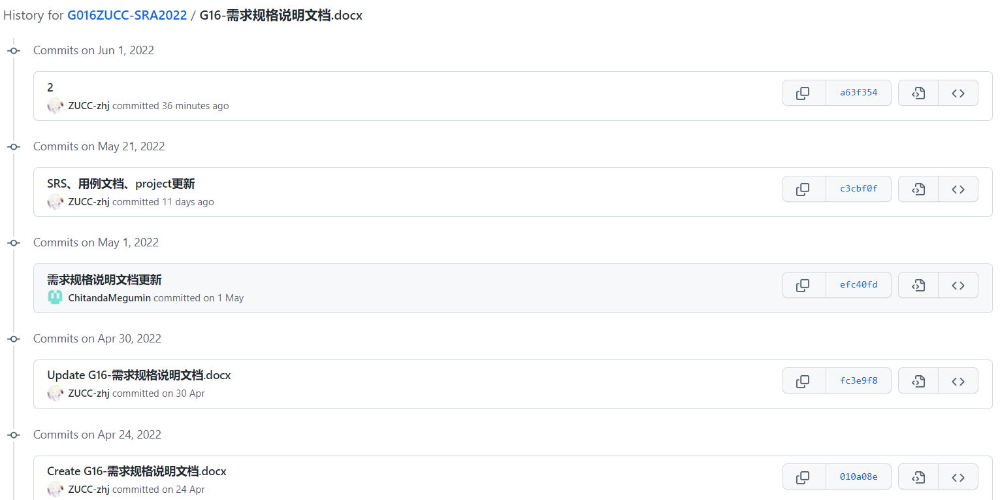
涉及评审项：7
配置管理工具-GitHub

Slide 37
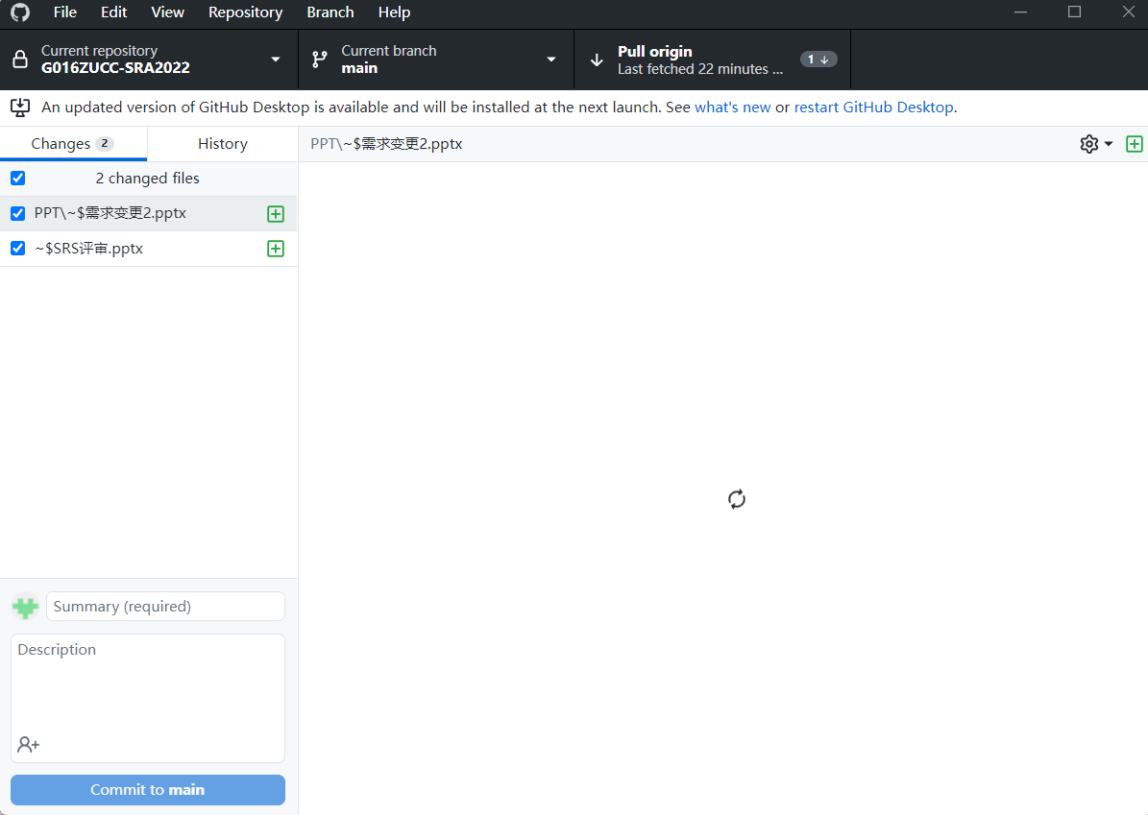
涉及评审项：7
配置管理工具-GitHub

Slide 38
PART08
项目会议

Slide 39
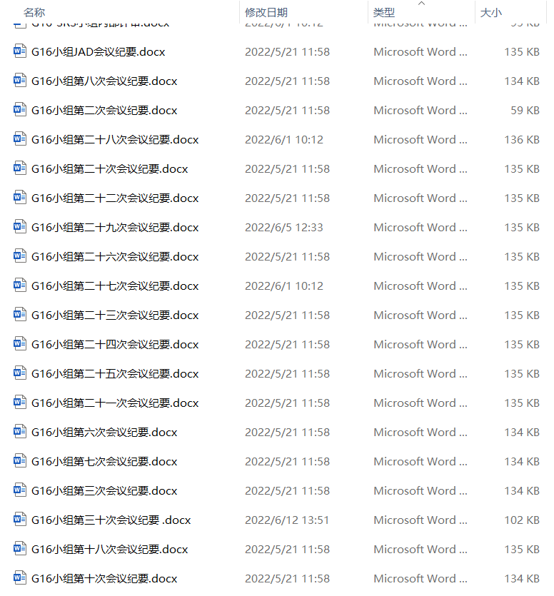
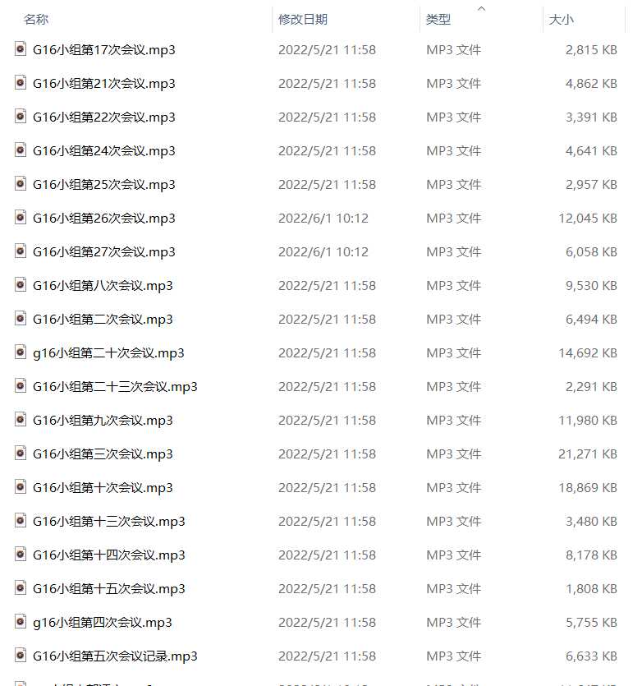
涉及评审项：5
项目会议

Slide 40
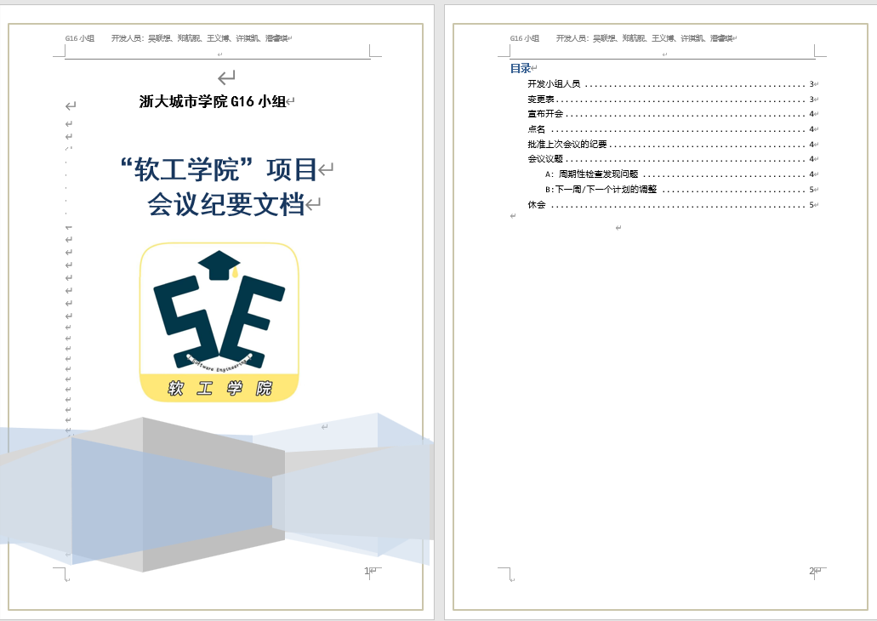
涉及评审项：5
项目会议

Slide 41
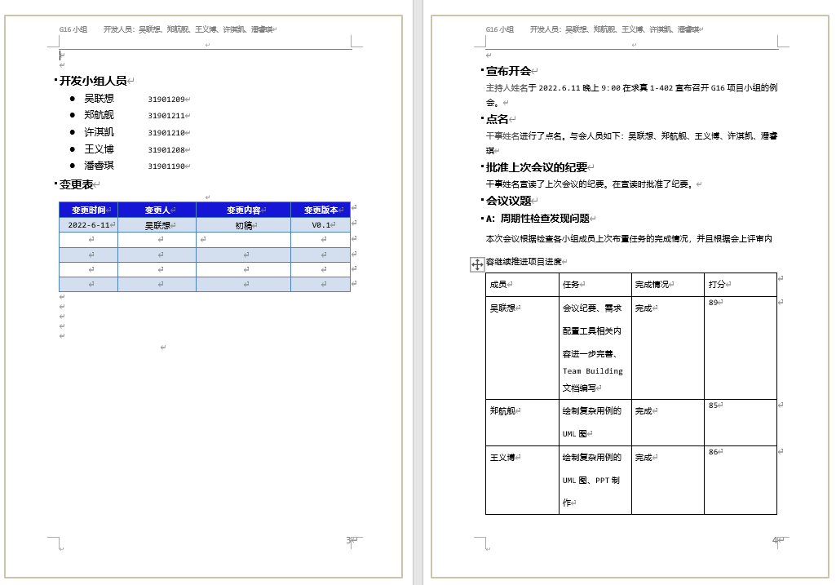
涉及评审项：5
项目会议

Slide 42
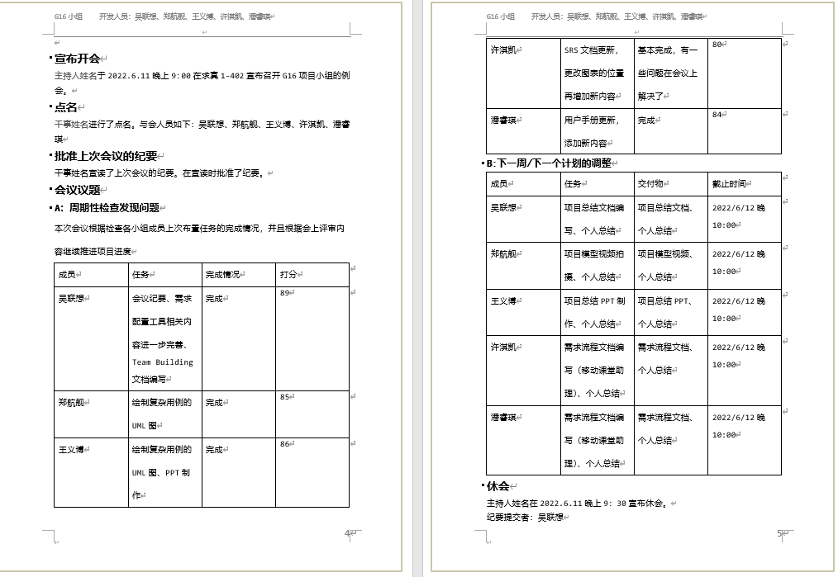
涉及评审项：5
项目会议

Slide 43
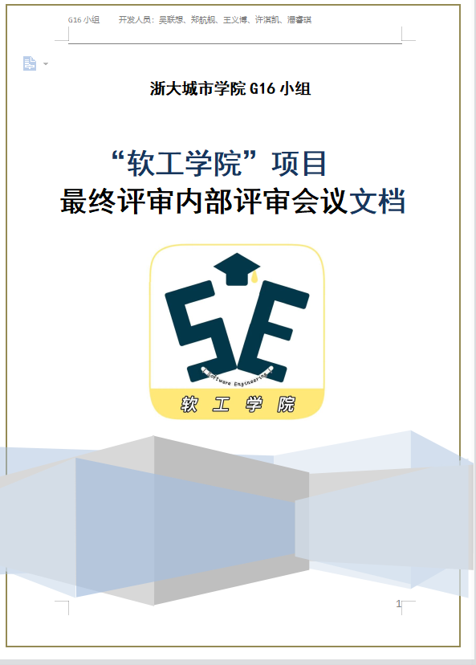
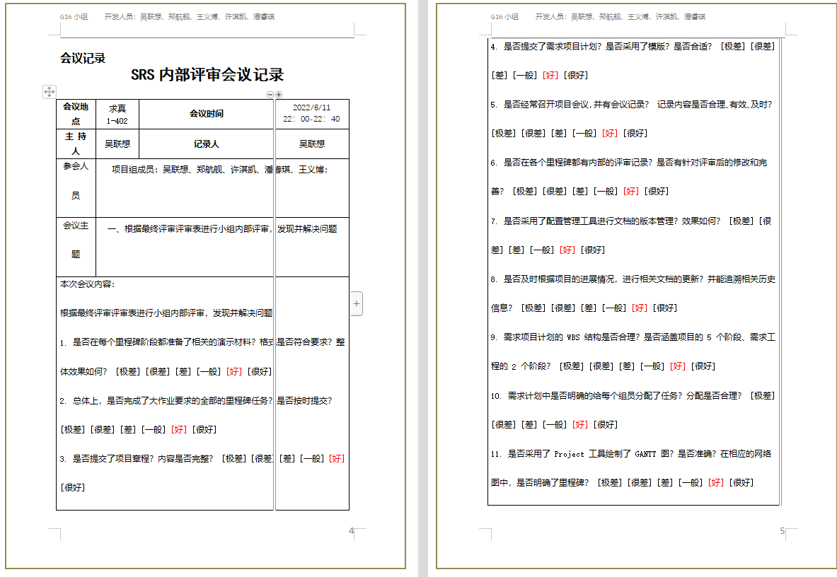

涉及评审项：6
内部评审记录

Slide 44
PART09
用户群与用户代表

Slide 45
涉及评审项：15、16
用户群
“软工学院”用户群
名称 | 个数 | 描述
教师 | 约70人 | 教师用户是该项目的主要需求者之一，可以使用该软件了解学生知识点掌握的程度，同时帮助同学们解决一些软件工程上面的困惑，分享一些帮助学生们学习的材料，使用频率中，同时软件使用的权限高
学生 | 约500人 | 这里的学生用户特指软件工程学生，软件工程学生用户可以通过该软件来交流和分享软件工程的知识、浏览老师提供的视频和文档资源，使用频率高，软件使用的权限中等
游客 | 未知 | 游客用户是没有选择软件工程课程但是对软件工程课有兴趣的学生，这类用户可以浏览软件工程相关课程和老师的介绍，同时可以针对APP内容留言，使用频率中等，软件使用的权限低
管理员 | 1 | 管理员用户是管理该软件的用户和帖子的，管理员接收用户的反馈，帮助用户对帖子和其它用户进行处理，维护该软件的讨论环节，使用频率高，使用权限高。

Slide 46
涉及评审项：15、16
用户代表
用户类别 | 用户姓名 | 身份 | 用户简介 | 权力 | 责任 | 利益
项目发起人 | 杨枨 | 项目发起人 | 城市学院计算分院，现任计算机科学与工程学系副主任，软件工程专业负责人 | 主导整个项目大致开发方向，并对每个阶段的小组成果进行评审。确定项目最后验收条件 | 对项目的各个阶段进行评审并给出建议 | 最终项目成果的拥有者
教师用户 | 罗荣良 | 教师用户 | 软件工程专业优秀教师，系统分析员，大学生服务外包创新应用大赛负责人 | 主导本系统教师用户功能点的选择 | 向项目组提供关于教师用户的相关需求 | 完成的系统将尽可能地满足其关于教师功能方面的需求
学生用户 | 孙锐 | 学生用户 | 浙大城市学院软件工程专业大三学生 | 主导本系统学生用户功能点的选择 | 向项目组提供关于学生用户（本专业男性）的相关需求 | 完成的系统将尽可能地满足其关于学生功能方面的需求
学生用户 | 林安晨 | 学生用户 | 浙大城市学院软件工程专业大三学生 | 主导本系统学生用户功能点的选择 | 向项目组提供关于学生用户（本专业女性）的相关需求 | 完成的系统将尽可能地满足其关于学生功能方面的需求
学生用户 | 曹杰 | 学生用户 | 浙大城市学院软件工程专业大三学生 | 主导本系统学生用户功能点的选择 | 向项目组提供关于学生用户（本专业女性）的相关需求 | 完成的系统将尽可能地满足其关于学生功能方面的需求
游客用户 | 周东祺 | 游客用户 | 工程学院，机械电子工程专业，2018级在读大学生，对软工学习有兴趣 | 主导本系统游客用户功能点的选择 | 向项目组提供关于游客用户（外院）的相关需求 | 完成的系统将尽可能地满足其关于游客功能方面的需求
游客用户 | 何宁 | 游客用户 | 计算分院计算机与科学专业2019级在读大学生，对软工学习感兴趣 | 主导本系统游客用户功能点的选择 | 向项目组提供关于游客用户（本院，男）的相关需求 | 完成的系统将尽可能地满足其关于游客功能方面的需求
游客用户 | 王雯璐 | 游客用户 | 计算分院计算机与科学专业2021级在读大学生，对软工学习感兴趣 | 主导本系统游客用户功能点的选择 | 向项目组提供关于游客用户（本院，女）的相关需求 | 完成的系统将尽可能地满足其关于游客功能方面的需求
管理员用户 | 沈佳宇 | 管理员 | 计算分院软件工程专业2019级在读大学生 | 主导本系统管理员用户功能点的选择 | 向项目组提供关于管理员用户（本院，男）的相关需求 | 完成的系统将尽可能地满足其关于管理员功能方面的需求

Slide 47
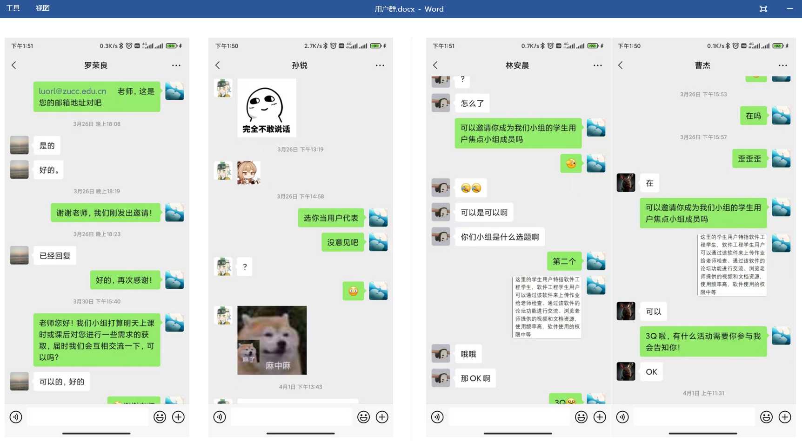
涉及评审项：17
用户确认

Slide 48
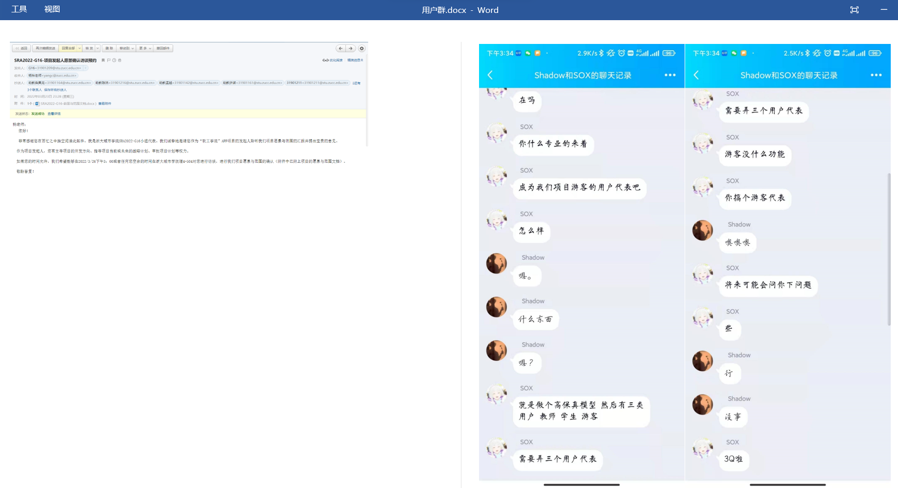
涉及评审项：17
用户确认

Slide 49
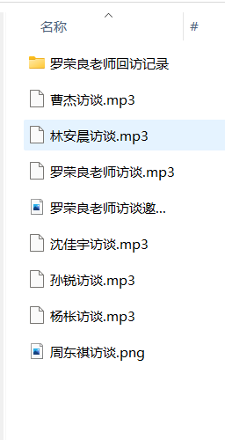
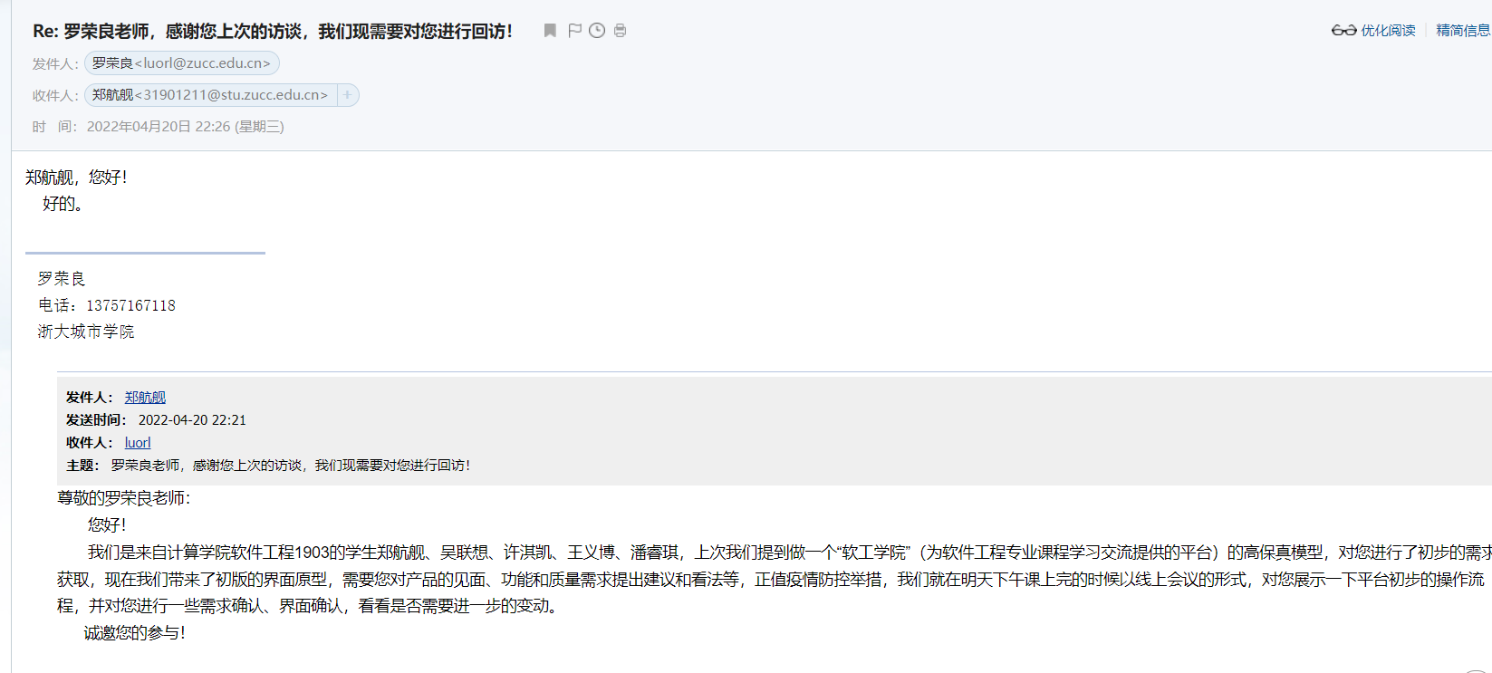
涉及评审项：17
用户访谈

Slide 50
PART10
环境

Slide 51
涉及评审项：31
环境
实现环境：
当前：Pixso
未来：安卓/ios
运行环境：
ECS共享型n4
实例：1核2G

Slide 52
PART11
UML工具

Slide 53
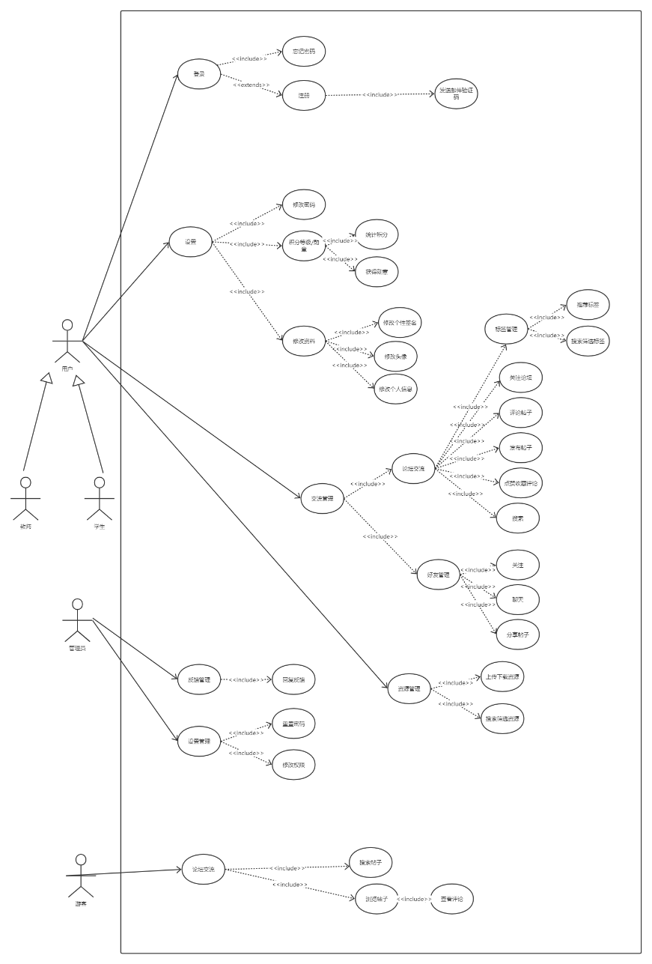
涉及评审项：33、34
用例图
使用用例图可以帮助我们小组成员了解各类用户和用例之间的关系,例如上传资源是由教师和学生做的，而不是游客
用例图是显示一组用例，参与者以及它们之间关系的一种图

Slide 54
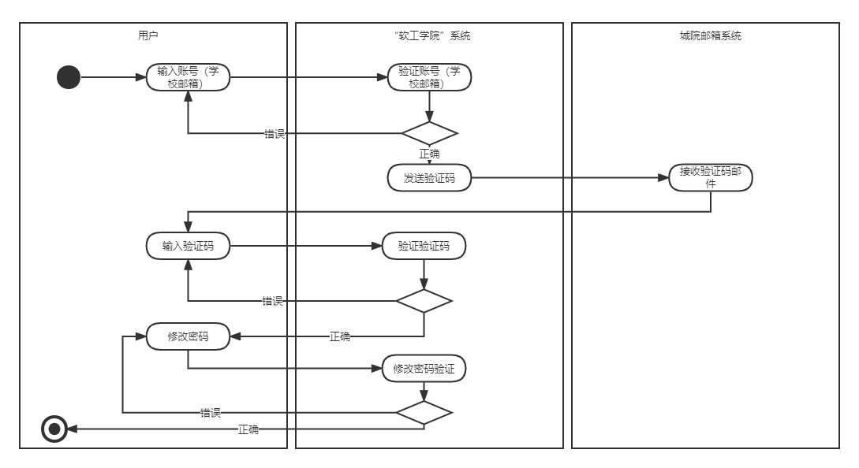
涉及评审项：33、34
活动图
表示在处理某个活动时，两个或者更多类对象之间的过程控制流。
使用活动图可以让小组成员了解业务用例实现的工作流程

Slide 55
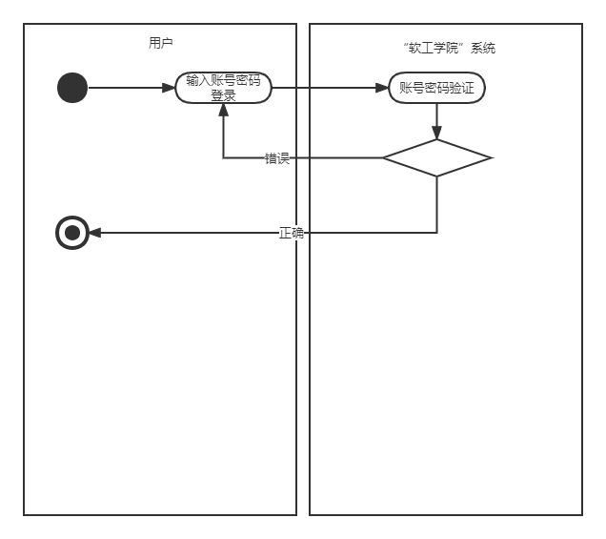
涉及评审项：33、34
活动图
表示在处理某个活动时，两个或者更多类对象之间的过程控制流。
使用活动图可以让小组成员了解业务用例实现的工作流程

Slide 56
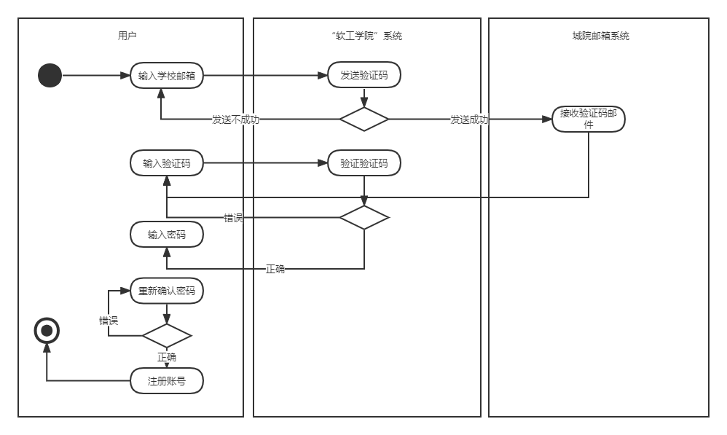
涉及评审项：33、34
活动图
使用活动图可以让小组成员了解业务用例实现的工作流程
表示在处理某个活动时，两个或者更多类对象之间的过程控制流。

Slide 57
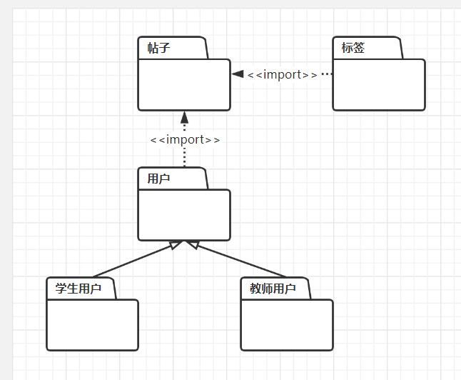
涉及评审项：33、34
包图
包图可以在顶层将我们的设计和需求展示出来，将复杂的关系模块化，如图所示，包可以将学生和教师分在不同模块内
描述包与包之间的关系

Slide 58
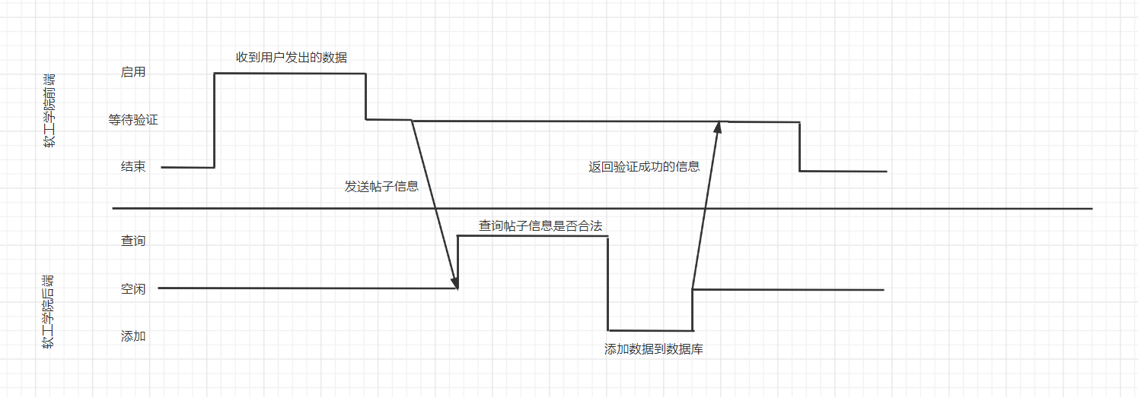
涉及评审项：33、34
定时图
定时图描述了我们项目的对象随时间变化的状态
带数字刻度的时间轴来精确地描述消息的顺序

Slide 59
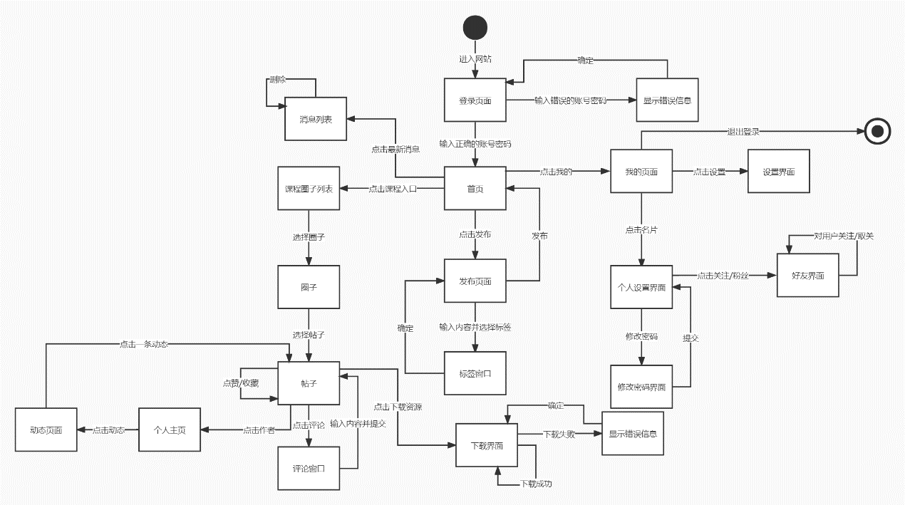
涉及评审项：33、34
对话图
使用对话图可以帮助我们了解系统的对话元素和导航连接

Slide 60
PART12
数据字典

Slide 61
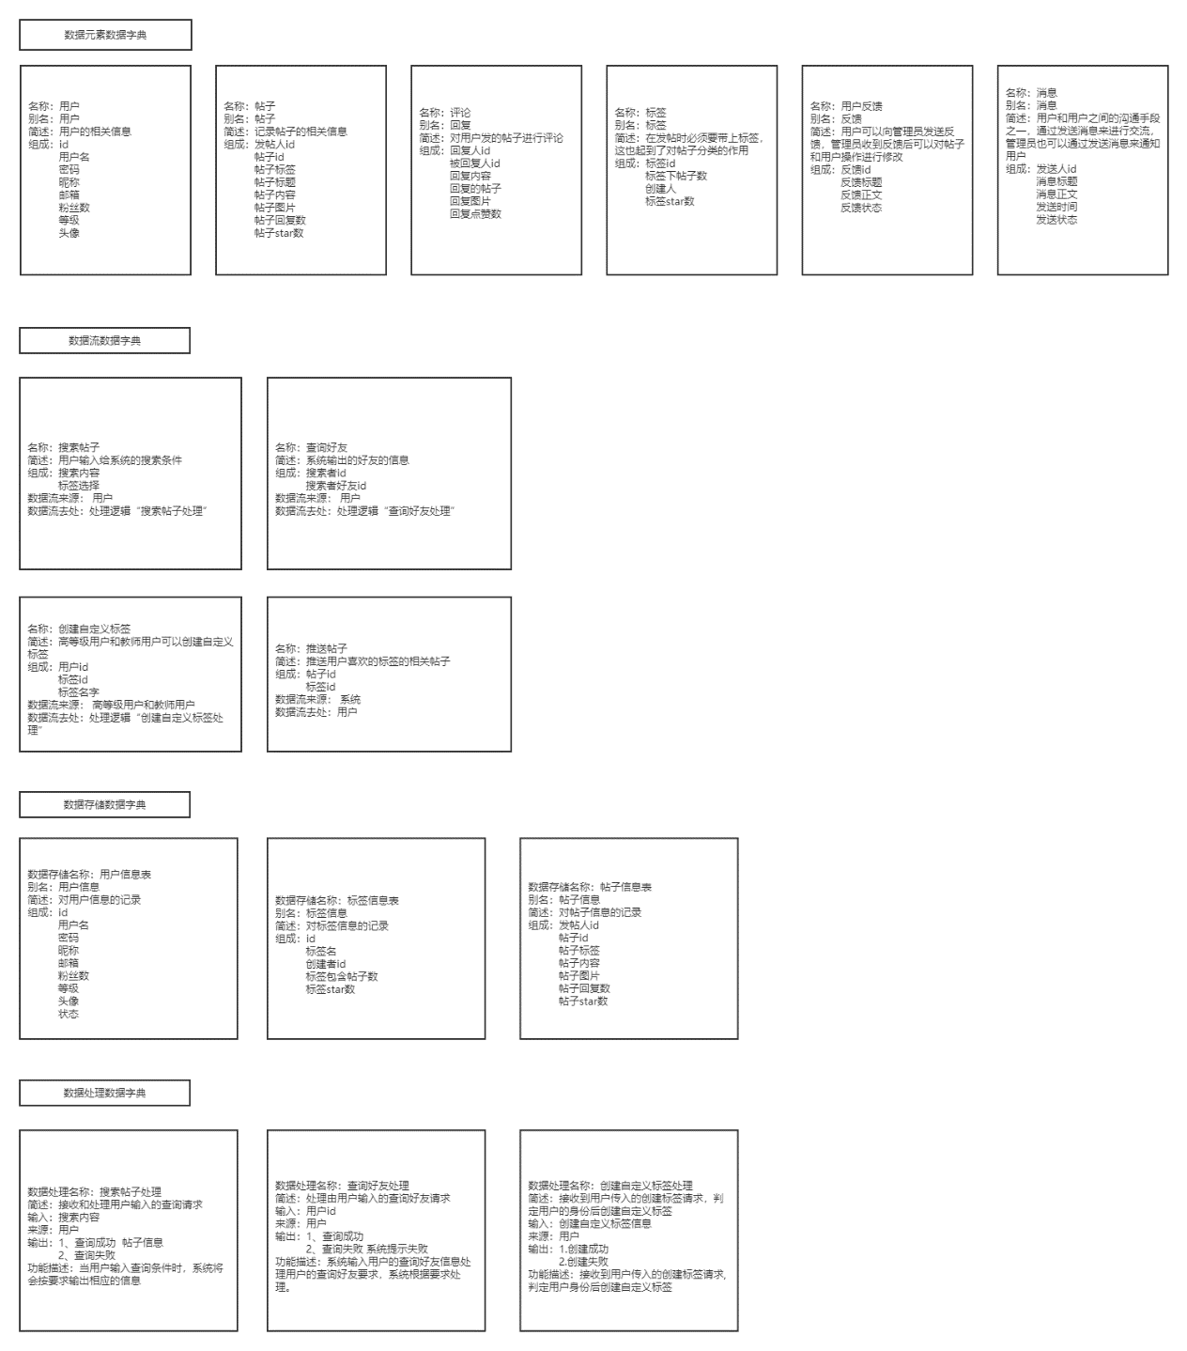
涉及评审项：29
数据字典

Slide 62

涉及评审项：30
ER图

Slide 63
PART13
非功能性需求

Slide 64
涉及评审项：21、26
非功能性需求
可靠性需求：
对输入有提示，数据有检查，防止数据异常。
兼容性需求：
系统应支持IOS，Android操作系统;
可维护性：
90%的BUG修改时间不超过3个工作日，其他不超过5个工作日。
业务量：
能够为300个并发用户提供浏览功能。

Slide 65
PART14
需求可行性

Slide 66

涉及评审项：23
需求可行性

Slide 67
PART15
需求优先级

Slide 68

涉及评审项：22、27、28
需求优先级

Slide 69

涉及评审项：22、27、28
需求优先级

Slide 70


涉及评审项：22、27、28
各用户代表打分表
以罗荣良老师为例↓

Slide 71

涉及评审项：22、27、28
汇总排序

Slide 72
PART16
JAD会议记录

Slide 73

涉及评审项：24
JAD会议

Slide 74

涉及评审项：24
JAD会议

Slide 75
PART17
用例文档

Slide 76

涉及评审项：19、20
用例文档

Slide 77

涉及评审项：19、20
用例文档

Slide 78

涉及评审项：19、20
用例文档

Slide 79
PART18
需求管理工具

Slide 80

涉及评审项：32、41、44
需求管理工具

Slide 81

涉及评审项：32、41、44
需求矩阵

Slide 82

涉及评审项：32、41、44
需求矩阵

Slide 83
PART19
测试用例

Slide 84

涉及评审项：35、36
测试用例
设计原则为黑盒测试中的场景分析法

Slide 85

涉及评审项：35、36
测试用例
设计原则为黑盒测试中的场景分析法

Slide 86
PART20
界面原型与用户手册

Slide 87


涉及评审项：18、46
使用Pixso制作

Slide 88

涉及评审项：18、46
原型演示视频

Slide 89

涉及评审项：37
用户手册

Slide 90

涉及评审项：37
用户手册

Slide 91
PART21
SRS文档

Slide 92

涉及评审项：26
SRS文档

Slide 93

涉及评审项：26
SRS文档

Slide 94

涉及评审项：26
SRS文档

Slide 95

涉及评审项：40
SRS文档

Slide 96


涉及评审项：6，38
SRS评审记录

Slide 97
PART22
CCB

Slide 98



涉及评审项：42
CCB
变更控制与管理过程

Slide 99



涉及评审项：42
CCB

Slide 100
PART23
需求变更申请

Slide 101

涉及评审项：44
需求管理工具

Slide 102

涉及评审项：44
需求管理工具

Slide 103

涉及评审项：44
需求管理工具

Slide 104

涉及评审项：41、44
需求管理工具

Slide 105

涉及评审项：23
需求变更可行性

Slide 106


涉及评审项：43
需求变更申请

Slide 107



涉及评审项：6
需求变更评审记录

Slide 108
PART24
TeamBuilding

Slide 109

涉及评审项：50
团建

Slide 110



涉及评审项：50
团建

Slide 111
PART25
项目总结报告

Slide 112


涉及评审项：6
最终评审评审记录

Slide 113


涉及评审项：51、52、53
项目总结报告

Slide 114


涉及评审项：51、52、53
项目总结报告

Slide 115
涉及评审项：51、52、53
个人总结-吴联想
在这个学期我第一次走完了一个项目的需求工程，虽然没有怎么写代码，但是这个工作量依然是不小的。在上需求这门课之前，我对软件需求的概念还停留在上学期单纯的采访用户层次上，但是在这学期我才明白需求的获取、变更和维护远远没有这么简单。直至今日软件工程依然还没有解决所有问题的“银弹”，但是如果能够做好需求的获取、排序、变更管理等过程，最终做出的成果应该也能符合大部分人的预期，“杀死一个程序员只需要改三次需求”的情况发生几率也会变小。
这个学期我依然担任组长，跟上个学期比起来从3个人扩展到5个人，任务量也比之前增加很多，比上学期更难管理。但是通过开会等手段还是把项目的里程碑给做完了，这也是我跟组员一起努力完成的成果。在项目运行的过程中虽然每个人都有“猪队友”的时候，但是大家依然会想办法解决，他们都是很棒的组员。

Slide 116
涉及评审项：51、52、53
个人总结-许淇凯
这学期的课程让我更深刻理解了软件需求这门学科，很多对于软件需求的概念从迷茫到清晰的建立起来。整个小组一起完成了需求相关的任务，根据课程要求完成了需求收集，需求更改等，让我对软件需求有了更切身的体验。同时杨老师提供的个人作业也引导我们了解到了很多对未来有帮助的信息，我觉得这些让我受益匪浅。
这个学期小组的人数也有所增加，五人的小组沟通成本肯定会有所上升，但是小组成员们都非常耐心，在组长的主持下每周召开两次项目会议，会后积极交流合作完成各自的目标，面对问题也一起解决，作为一个团队共同进步着。

Slide 117
涉及评审项：51、52、53
个人总结-王义博
这个学期的软件需求课相比于上个学期软件工程课，着重学习需求获取和需求管理，少了软件开发和运行维护，但工作量依然很大。在这门课中，我学到了如何获取需求，如何管理需求以及和需求相关的文档的书写。
需求获取不仅仅是采访了用户就可以了，在后续开发过程中用户的需求可能会发生变更，还需要持续回访用户。另外，不是所有需求都可行，需要进行可行性分析，对需求进行取舍，如果需求有了冲突，还要开会召集用户商量。在这个阶段，我们需要与用户不断交流，确保用户需求明确无二义，这样才能避免后续开发时需求变更导致工作量剧增。
我们小组相处融洽，沟通也比较到位，有什么不懂的地方大家都会帮助，虽然不足的地方很多，但我们也顺利走完了整个流程。

Slide 118
涉及评审项：51、52、53
个人总结-郑航舰
不知不觉一个学期过去，这门课程也进入了尾声。相比于上个学期《软件工程》体验的经典《瀑布模型》的项目开发过程，这个学期的《需求工程》更强调了需求阶段的重要性，如何正确地获取需求、分析需求，如何对需求进行科学、有效地管理都关乎着这个项目是否能减少成员间的认知偏差、提高团队应对需求变更的能力以便进行更好的决策，提高生产效率。我在本小组项目中依旧担任组员的角色，和其他队友共同开展需求工程相关任务，我们之间相互配合，摸索前行，虽然都有不尽如人意的时候，但经过一次次会议上的讨论、团建中的碰杯、我们的情感不断升温，我们之间更加默契，相信我们都能都到体面的分数。

Slide 119
涉及评审项：51、52、53
个人总结-潘睿琪
这个学期的任务相比于上个学期软件工程课的任务来说，更加地具体和细化了。虽然表面上好像做的东西没有上学期多而杂，但随着课程的深入我才发现，一个完整优秀的需求工程在整个软件生命周期中占据着非常重要的地位，因此这个学期的任务对组长的任务安排、组员的积极配合要求更高。这学期虽然主要产出的是一些文档和高保真模型，对于代码技术薄弱的我来说看似更容易了，但是文档的管理、需求的获取需要进行的一些活动安排要求也更加高了。特别是在需求变更的阶段，我也感受到一个两个需求的变更会对我们整个小组当前的大部分产出都有影响，因此这也体现了文档管理的重要性。总的来说，通过这学期的学习，我跟着老师、我的组长组员们都学到了很多，他们认真负责的态度让我更能融入这个集体，也是我要学习的地方。

Slide 120
PART26
移动课堂助理需求

Slide 121
涉及评审项：54
接下来三个月属于暑假范畴，我们有充足的时间来完成新提出的移动课堂助理需求。
面对新需求，我们应创建项目计划文档，新建甘特图，设置里程碑，由组长根据甘特图分配工作。
接下来为每类用户选出用户代表，对用户代表进行访谈，对他们的需求使用需求工具进行管理，再去找用户确认需求并进行需求分析。迭代更新模型到各方都确认需求，最后设计高保真模型，并编写配套文档。在项目截止之前，拿出最终产品。

Slide 122


涉及评审项：49,54

Slide 123
PART27
小组成员评价

Slide 124
 | 评分1 | 评分2 | 评分3 | 评分4 | 最终
吴联想 | 90 | 90 | 89 | 89 | 89.5
郑航舰 | 87 | 89 | 90 | 90 | 89
王义博 | 86 | 90 | 88 | 88 | 88
许淇凯 | 85 | 87 | 88 | 88 | 87
潘睿琪 | 85 | 85 | 86 | 89 | 86.5

Slide 125
参考资料
【1】杨弘平，吕海华，李波，史江萍，代钦.UML2基础、建模与设计教程.北京:清华大学出版社，2015
ISBN 978-7-302-40449-1.
【2】pixso协调设计.Pixso高效使用技巧！让UI设计效率快到飞起https://zhuanlan.zhihu.com/p/484760806，2022-04-27.
【3】项目开发计划（GB856T——88） 文档模板 来源《软件设计文档国家标准》
【4】统御项目管理服务器怎么设置. https://blog.csdn.net/weixin_39630762/article/details/119508110，2022-05-10
【5】配置管理漫漫谈之CCB. https://blog.csdn.net/binnacler/article/details/5466034，2022-05-05
【6】anddyhua.联合应用开发 JAD.https://blog.csdn.net/anddyhua/article/details/6575286，2022-04-12
【7】ProcessOn.帮助手册. https://www.processon.com/support#file-create,2022-03-20.
【8】公子聪.新建github分支. https://blog.csdn.net/weixin_50486192/article/details/123227246,2022-03-18.
【9】星拱北辰. 【需求工程】需求工程. https://blog.csdn.net/weixin_43896318/article/details/114068063,2022-04-02.
【10】项目经理老原.优秀的项目总结报告怎么写？最全攻略给你！https://zhuanlan.zhihu.com/p/385519952,2022-06-10.
【11】Andie.数据字典. https://zhuanlan.zhihu.com/p/478826878.2022-03-25
【12】软件质量保障.软件测试入门系列之十九：什么是需求追踪矩阵(RTM). https://zhuanlan.zhihu.com/p/356824985,2022-05-11
【13】Mark大叔.划分需求优先级（产品）. https://zhuanlan.zhihu.com/p/401682284,2022-05-11.
【14】weixin_39618730.非功能性需求_一文看懂非功能性需求. https://blog.csdn.net/weixin_39618730/article/details/111335122,2022-05-22

Slide 126
感谢观看

